Slide 1

UNIMED
Trabajo de Fin de Ciclo- Raúl Salazar Roldán

Slide 2
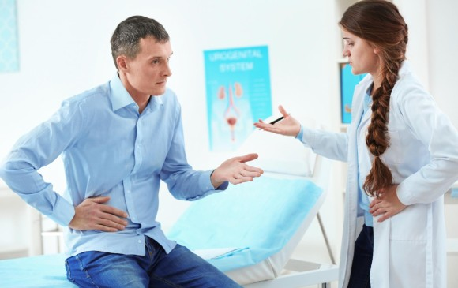

¿Qué es UNIMED?
Facilitar la gestión de citas
Unificar varios centros

Slide 3
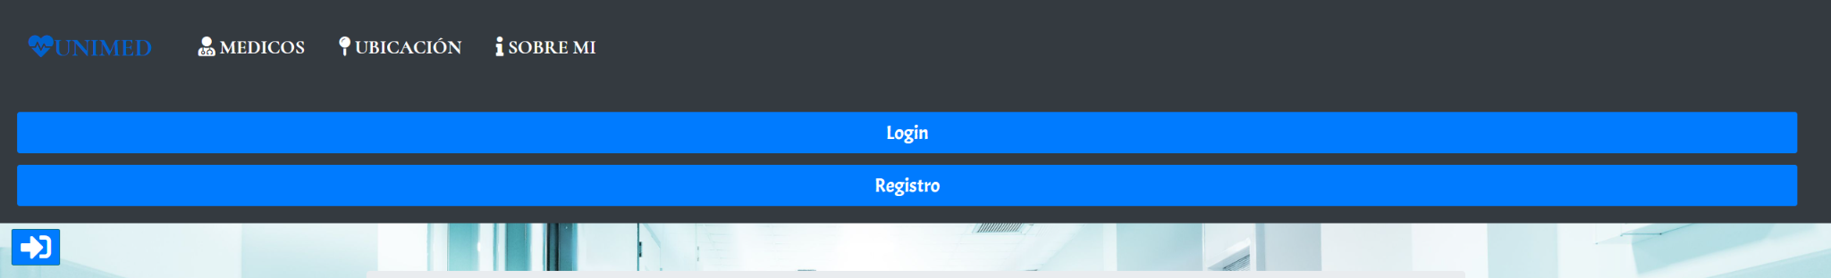
¿Por qué Unimed?
-Actualmente trabaja de forma rápida con un solo centro y de cara al futuro permitiría más de uno.
-Su estructura permite integrar fácilmente citas específicas con otros centros en un futuro.
-Interfaz intuitiva, sencilla, y sin información innecesaria.

Slide 4
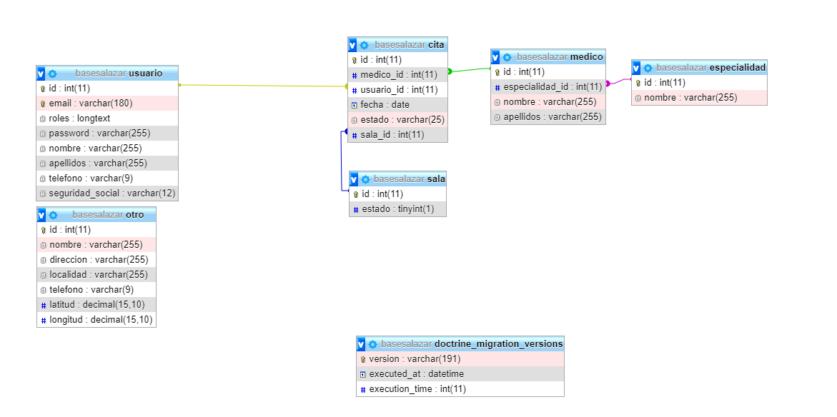
Modelo de datos

Slide 5



Desarrollo

Slide 6
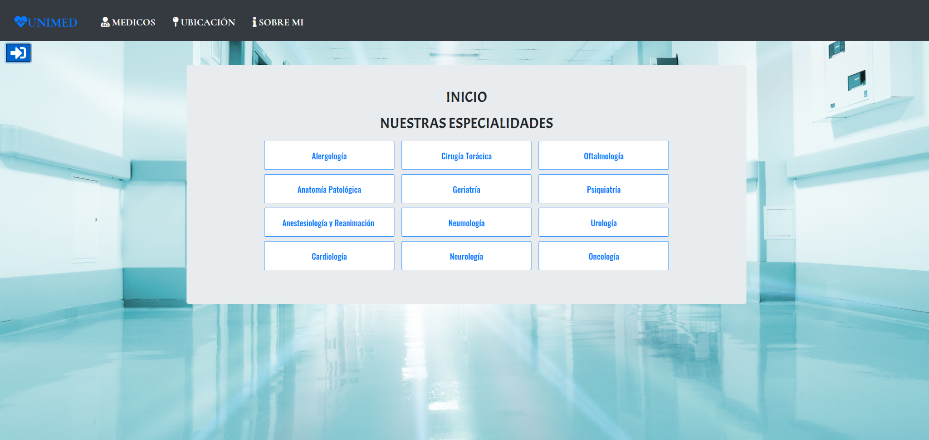
Inicio

Slide 7
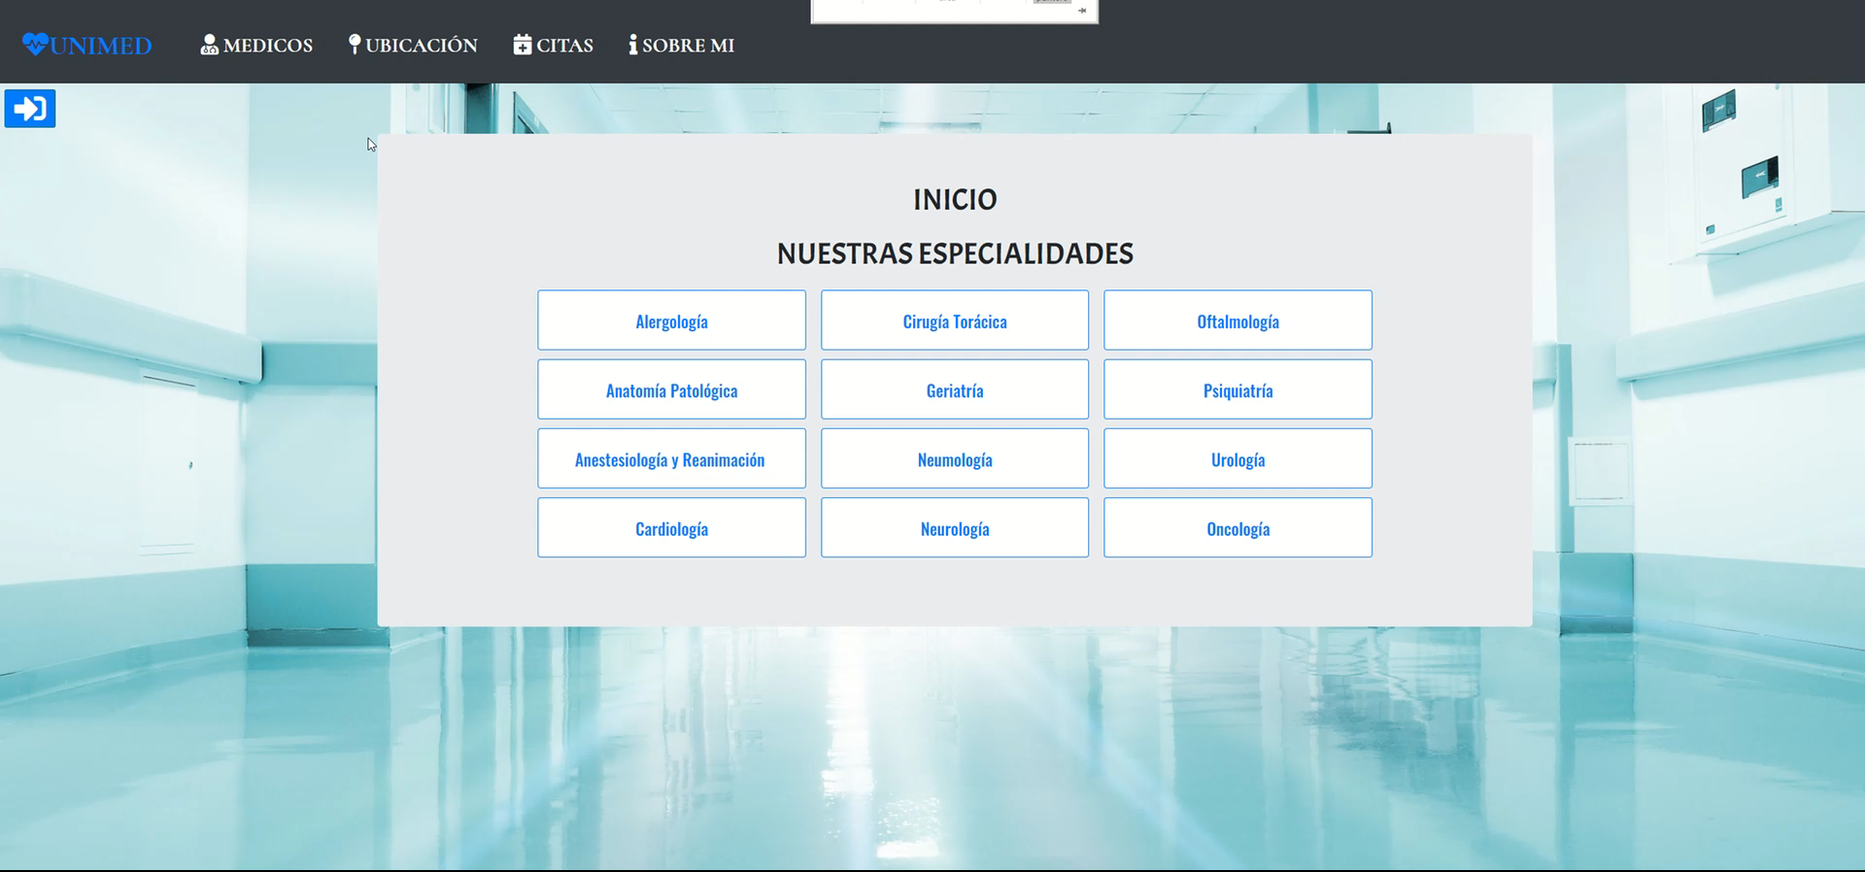
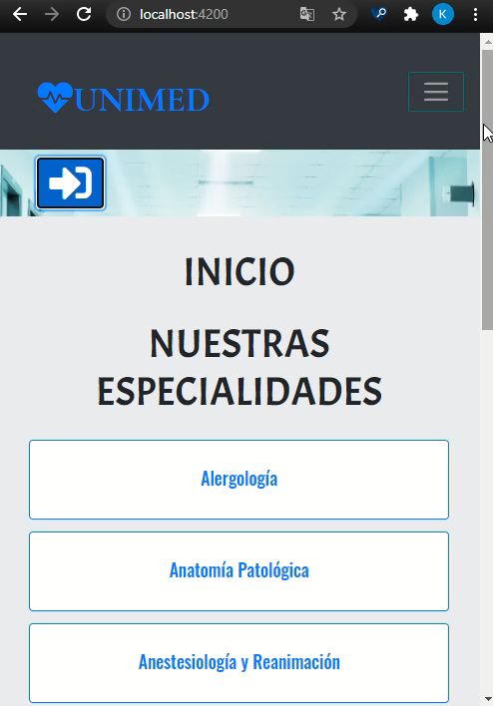
Inicio

Slide 8
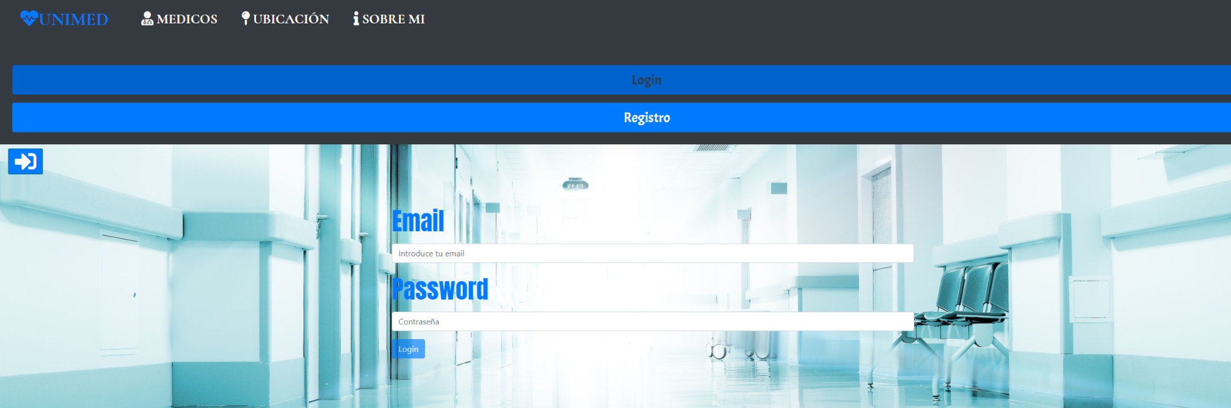
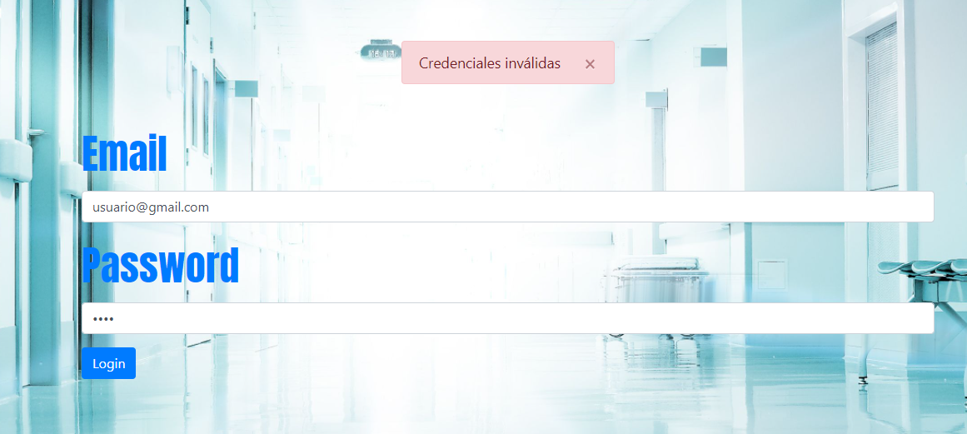
Login

Slide 9
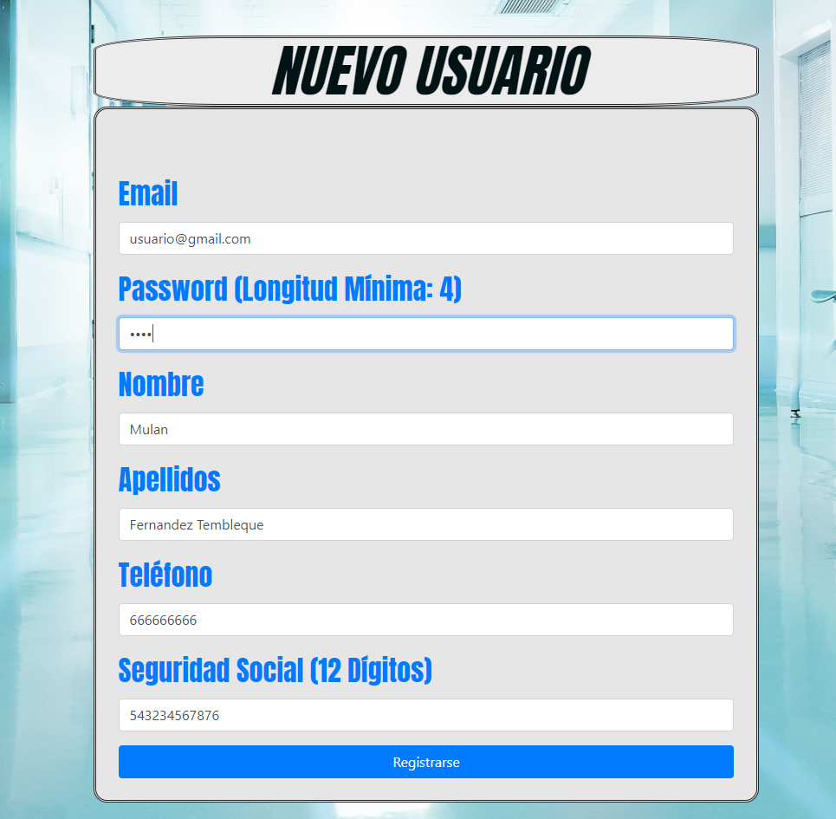
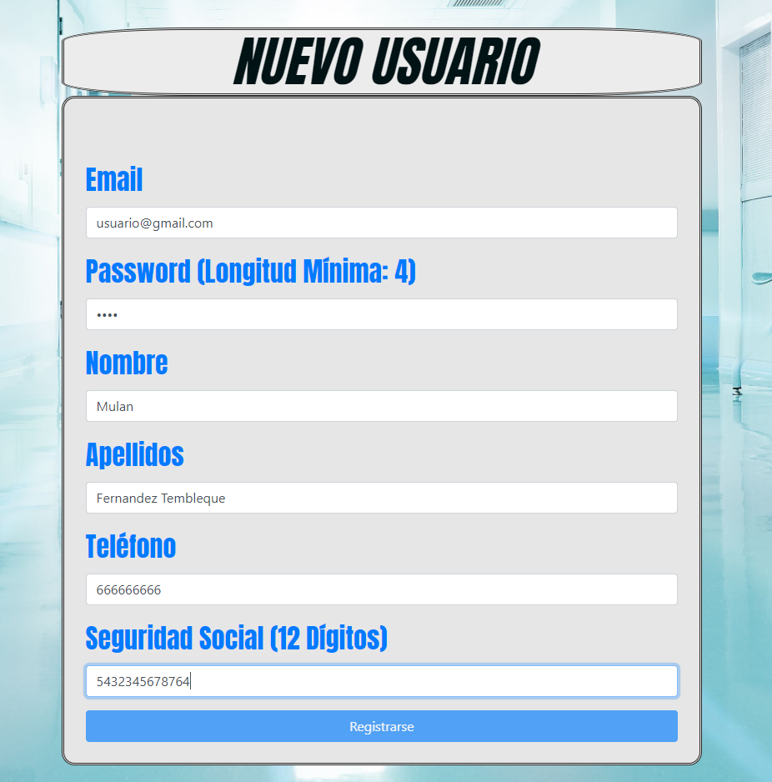
Registro

Slide 10
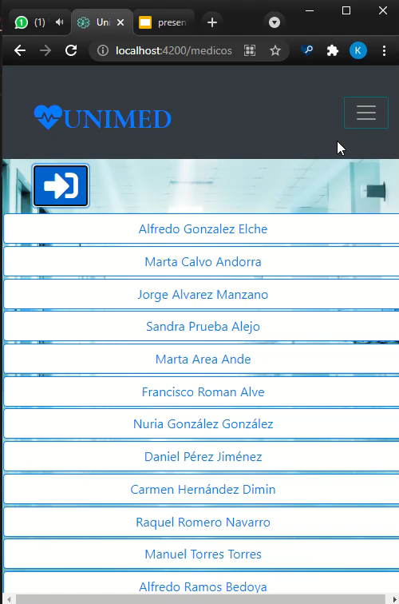
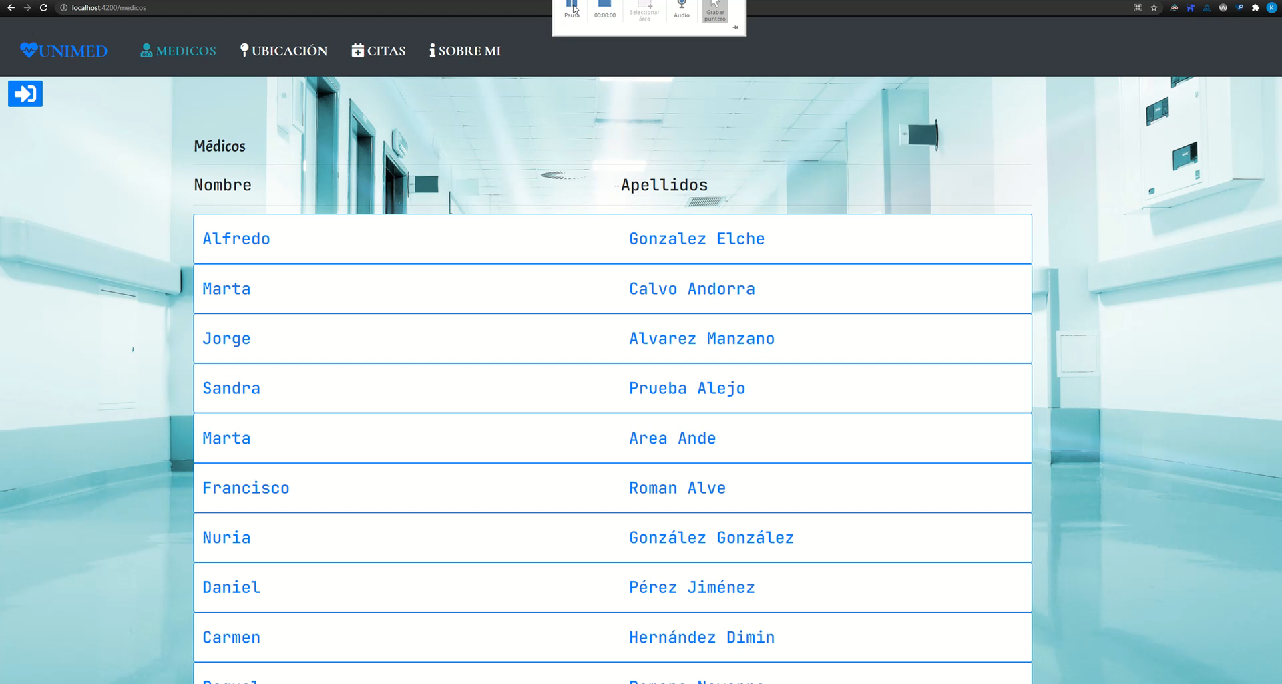
Médicos

Slide 11
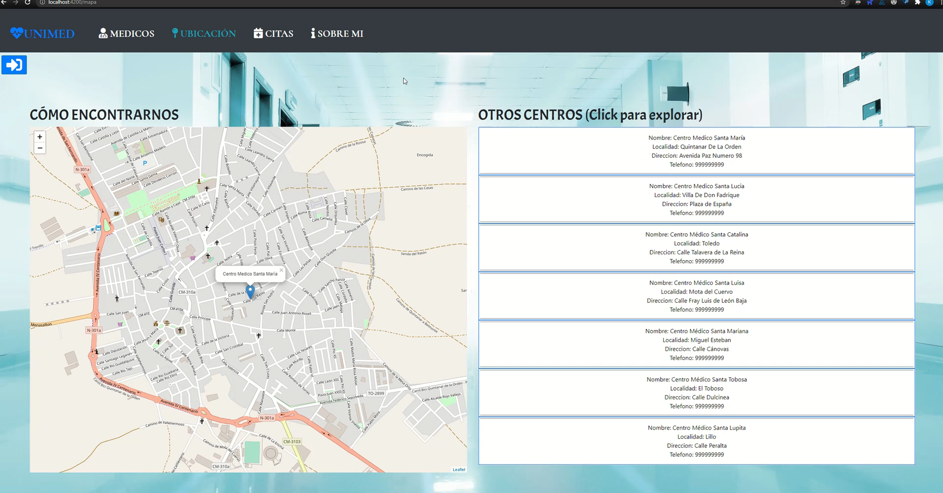
Ubicación

Slide 12
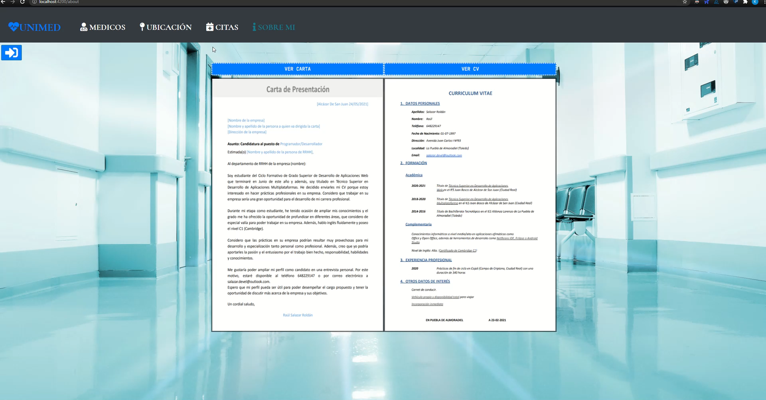
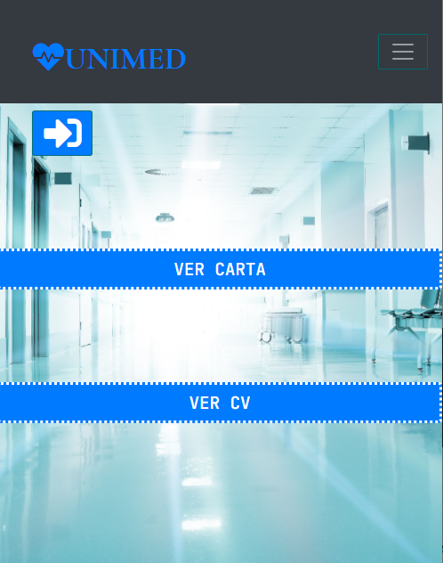
Sobre Mí

Slide 13
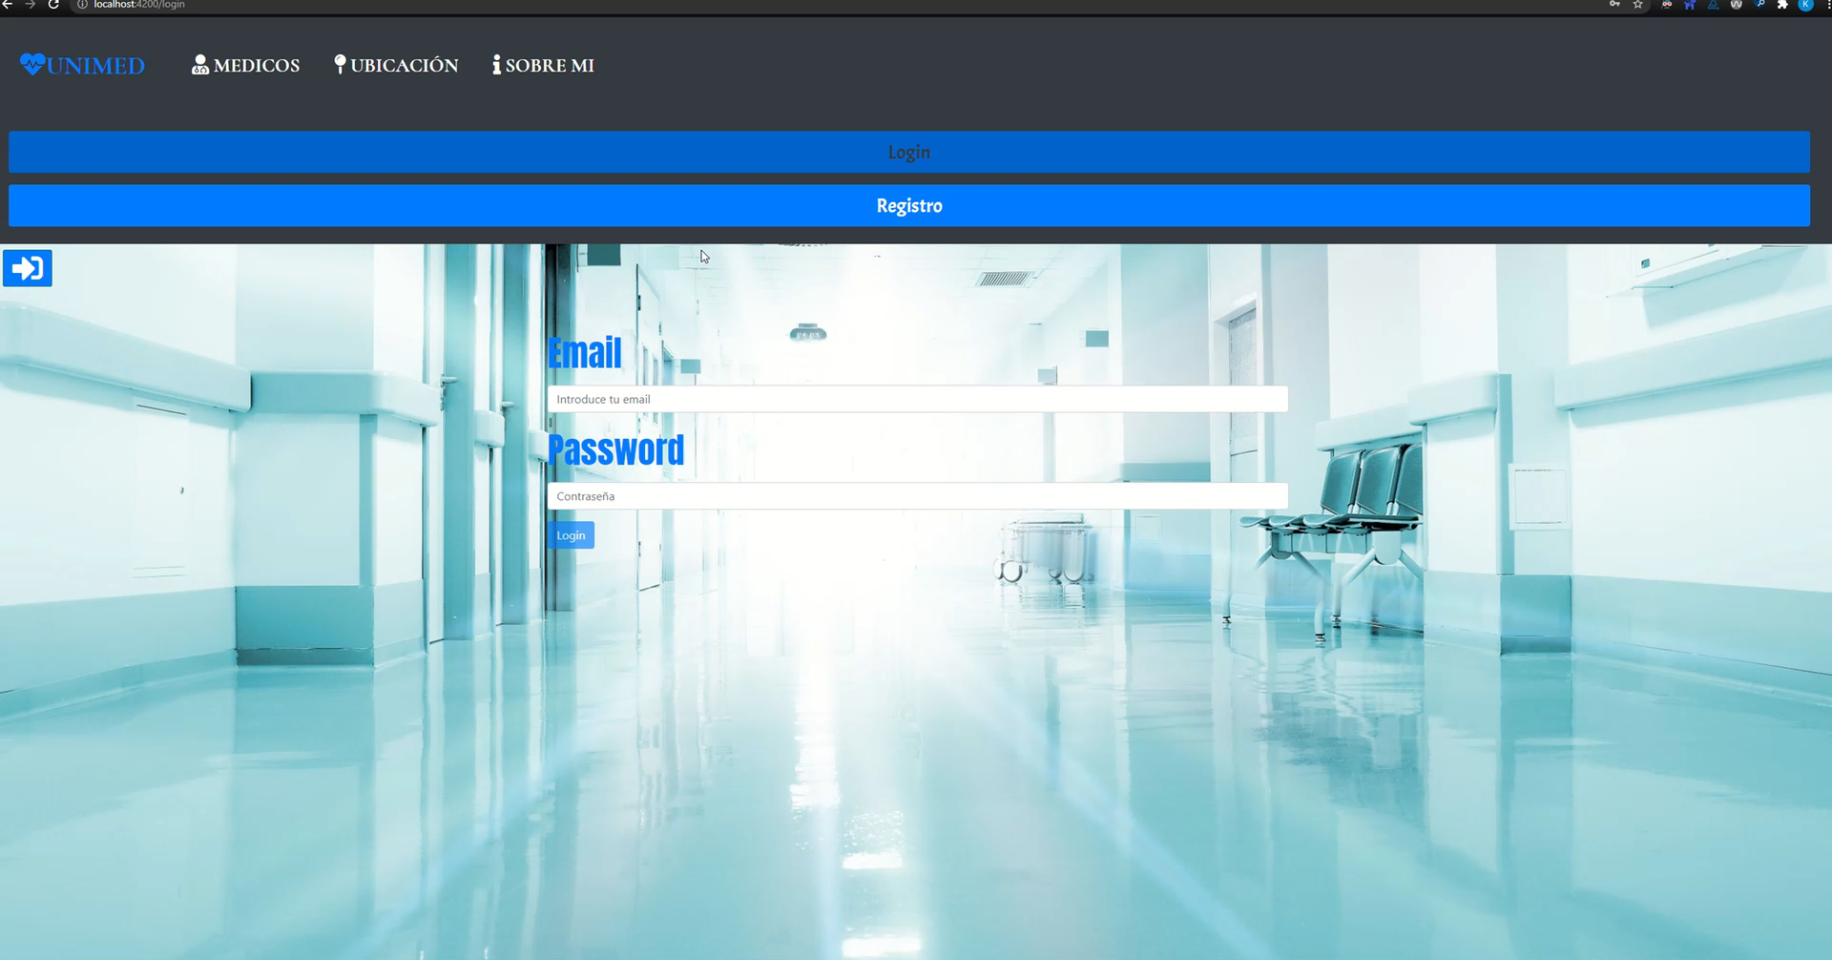
Citas

Slide 14
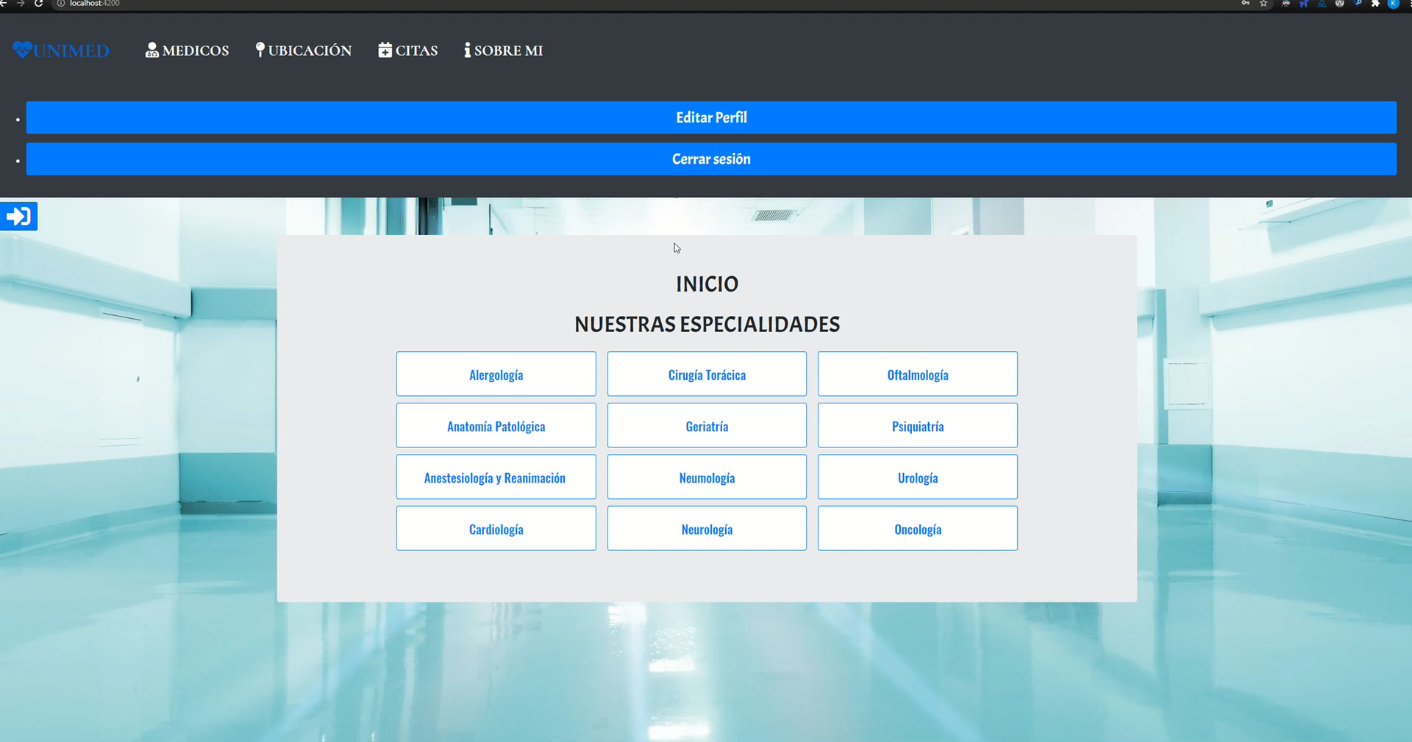
CRUD De mi perfil (Validaciones)

Slide 15
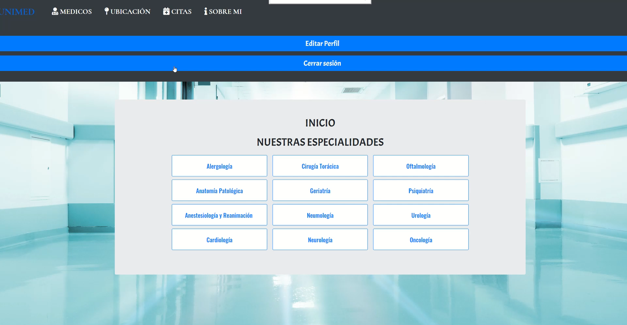
CRUD De mi perfil (Update)

Slide 16
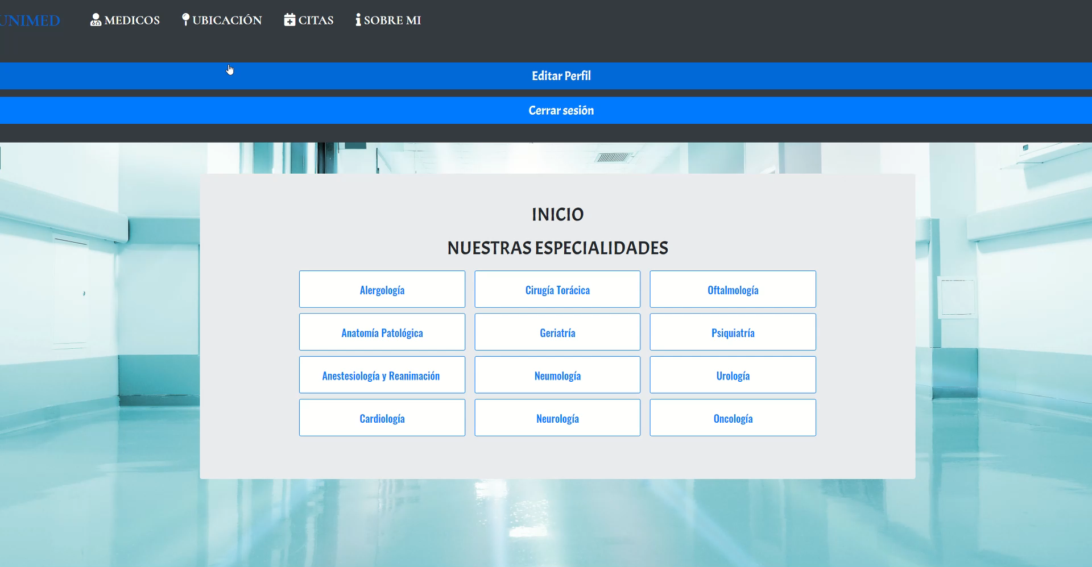
CRUD De mi perfil (Delete)

Slide 17
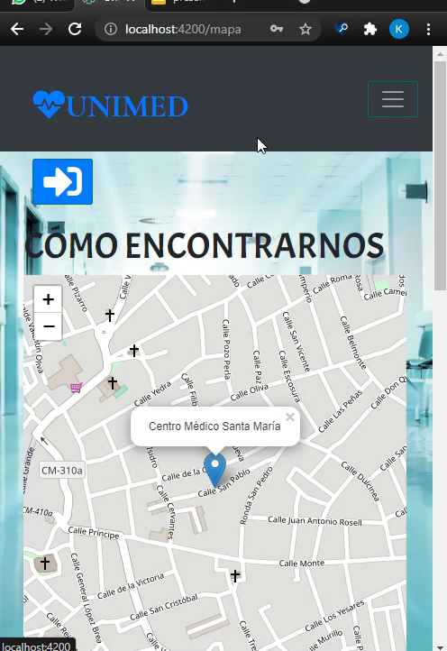
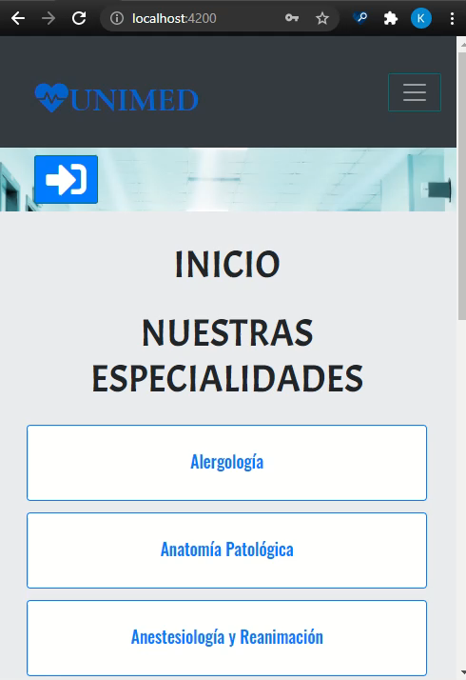
Otros componentes adaptables

